Slide 1
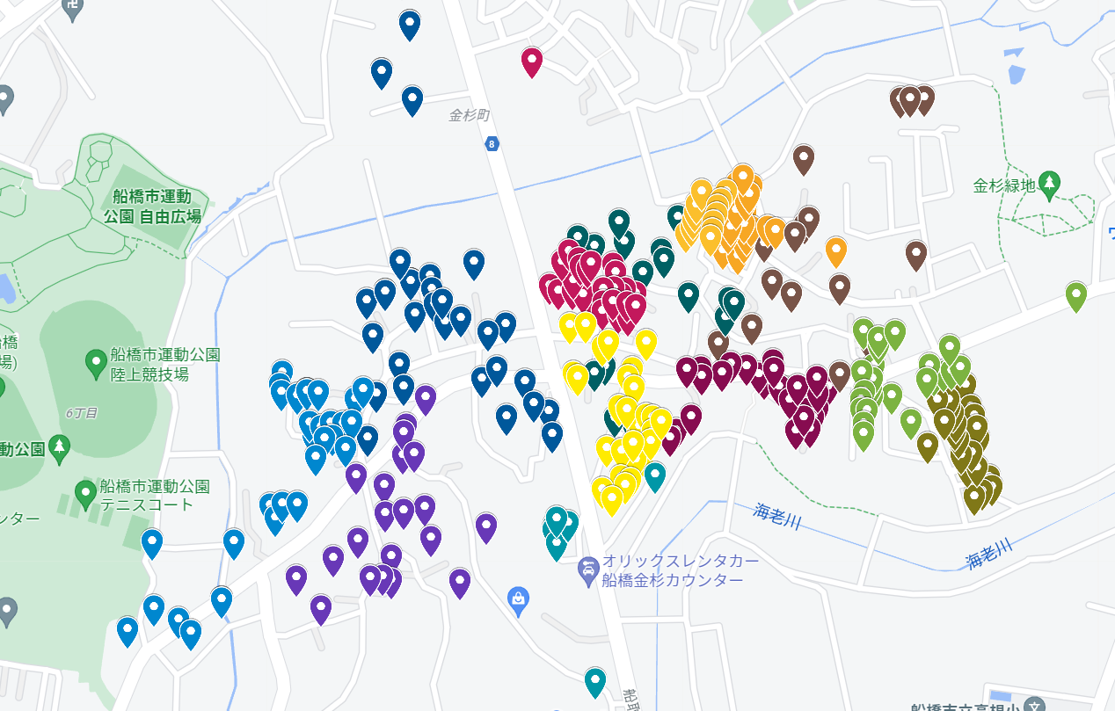
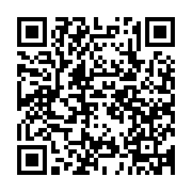
金杉町会マップ
https://www.google.com/maps/d/embed?mid=10GQJb4fG_Yp7zBmayRlYhXP0kbrhNxOa&ehbc=2E312F
2021年の会員名簿の情報を元に作成しています。
googlemapでは、名簿情報が見えます。

